Slide 1
Componentes
“Components are a reusable, design system-specific chunk of a page”

Slide 2
Componentes
Crear nuevas páginas rápidamente
On-boarding de un nuevo integrante a tu equipo
Los componentes:
Tienen estados
Son responsive
Pueden contener otros componentes
Pueden tener variables

Slide 3
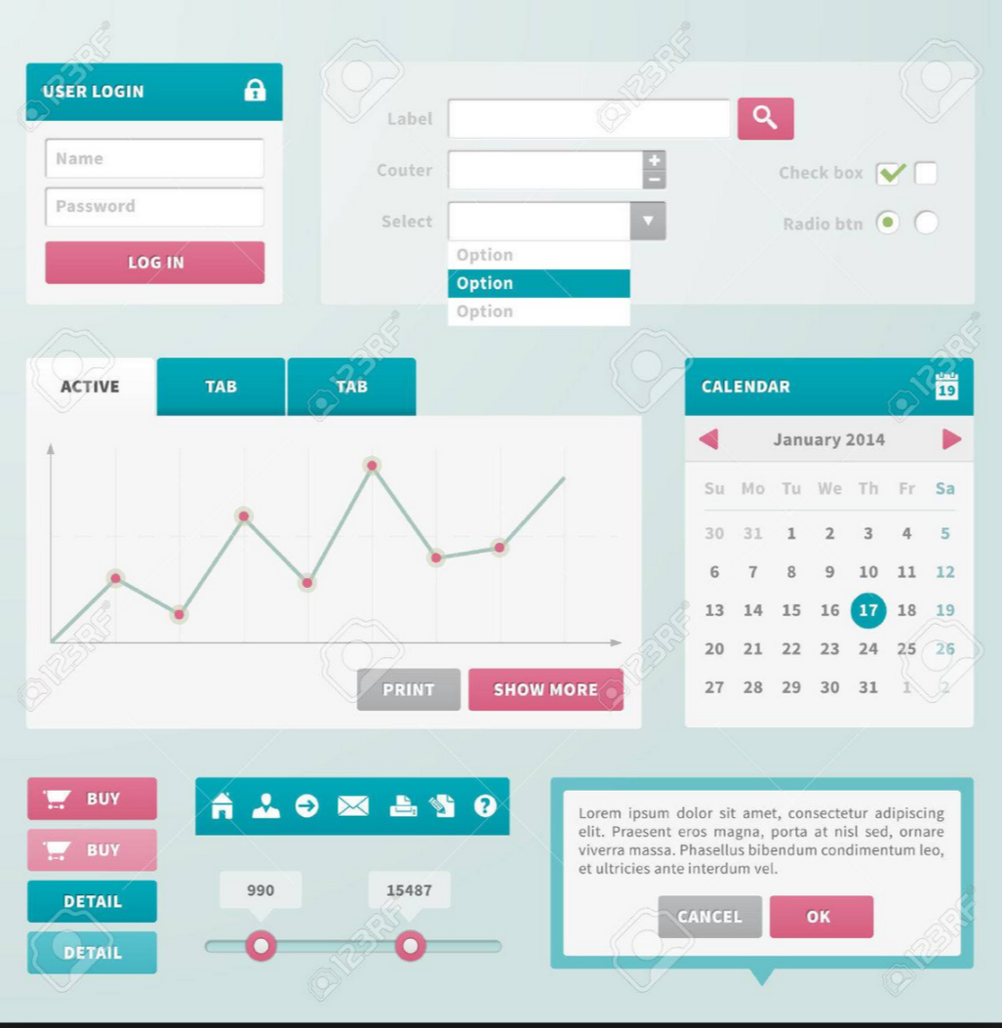

Slide 4
Componentes
https://airbnb.design/building-a-visual-language/
https://xapo.com/styleguide/
https://styleguide.auth0.com/#/components

Slide 6
Angular

Slide 7
Angular
Framework de JavaScript
Creado por Google en 2010
Antes se llamaba AngularJS
Y todos lo odiaban
Hoy comparte su fama con React (Facebook)
Trabaja con componentes

Slide 8
Angular
https://cli.angular.io/
https://angular.io/cli/new
npm install -g @angular/cli
ng new my-project --style=scss --routing=true --skipTests=true
cd my-project
ng serve

Slide 9
Organización
https://angular.io/guide/quickstart#project-file-review
index.html
Módulos
Componentes

Slide 10
Estilos
Generales y componentes

Slide 11
Assets
Imágenes y demás

Slide 12
Crear componentes
ng generate component nombre
<app-nombre></app-nombre>

Slide 13
Interpolación
{{ }}

Slide 14
Pasando datos
@Input

Slide 15
Pasando datos
Componente padre
Componente hijo
export class CabeceraComponent implements OnInit {
msj = “Mensaje externo";
}
import { Component, OnInit, Input } from '@angular/core';
export class BotonComponent implements OnInit {
@Input() texto: string;
}
<app-boton [texto]=“msj"></app-boton>
<a href="#">{{ texto }}</a>

Slide 16
Routing
Creando navegación

Slide 17
Routing
Los componentes no son páginas
… ¡Pero bien que podrían serlo!
La configuración se hace en el módulo o en un archivo de routing

Slide 18
Routing, creando rutas en módulo
import { RouterModule, Routes } from '@angular/router';
const appRoutes: Routes = [
{ path: 'quienes', component: QuienesComponent },
{ path: 'contacto', component: ContactComponent }
];
imports: [
BrowserModule,
RouterModule.forRoot(appRoutes)
],

Slide 19
Routing, enlazando las páginas
// AppComponent
<router-outlet></router-outlet>
<a routerLink="/contacto">Contacto</a>

Slide 20
Routing Home y 404
const appRoutes: Routes = [
{ path: '', component: HomeComponent },
{ path: 'contacto', component: ContactComponent },
{ path: '**', component: NotFoundComponent }
];

Slide 21
Bucle for
*ngFor

Slide 22
Bucle for
numeros = [2,35,56,67,78];
<ul>
<li *ngFor="let numero of numeros">
{{numero}}
</li>
</ul>

Slide 23
Condicionales
*ngIf

Slide 24
Condicionales
<div *ngIf="banner">
Hola! Positivo
</div>
<div *ngIf="banner;else dato_false">
Hola! Positivo
</div>
<ng-template #dato_false>
Dato falso.
</ng-template>

Slide 25
¡A Producción!
Oh, no.

Slide 26
ng build --prod
https://github.com/angular/angular-cli/wiki/build

Slide 28
Contentful
Headless CMS

